Slide 1

Название проекта
IT-хакатон «Энергия добра»
Команда Heartbeat 5050
16.11.2025

Slide 2
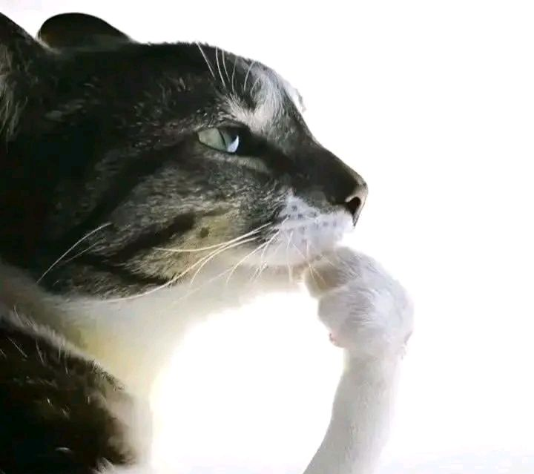
Executive summary
Проблема
Решение
Результат
НКО нужно регулярно публиковать качественный контент, НО:
Подготовка одного поста занимает в среднем 30 минут*
Высокая загруженность сотрудников и волонтеров
Отсутствие необходимых SMM навыков
Итог: низкая активность соцсетей → меньше волонтёров и доноров
Telegram-бот для генерации контента, который:
Генерирует тексты
Создаёт изображения
Редактирует тексты и улучшает подачу
Формирует контент-план на выбранный период
Бот работает: Быстро → Качественно → Удобно и адаптируется под конкретное НКО
Экономия до 85% времени на создании контента (с 30 до 3-5 минут на пост)
Ведение соцсетей проще: все инструменты в одном боте
Персонализация: бот учитывает специфику деятельности, стиль коммуникации и человеческие ресурсы организации
Стабильный контент → рост вовлечённости и видимости НКО
* - по данным проведенного опроса среди 5 НКО

Slide 3
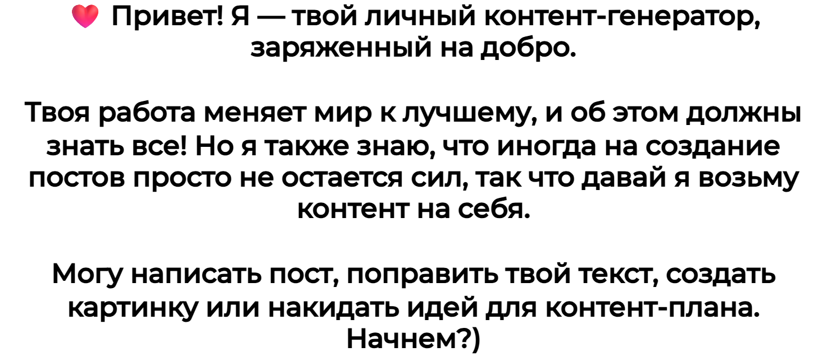
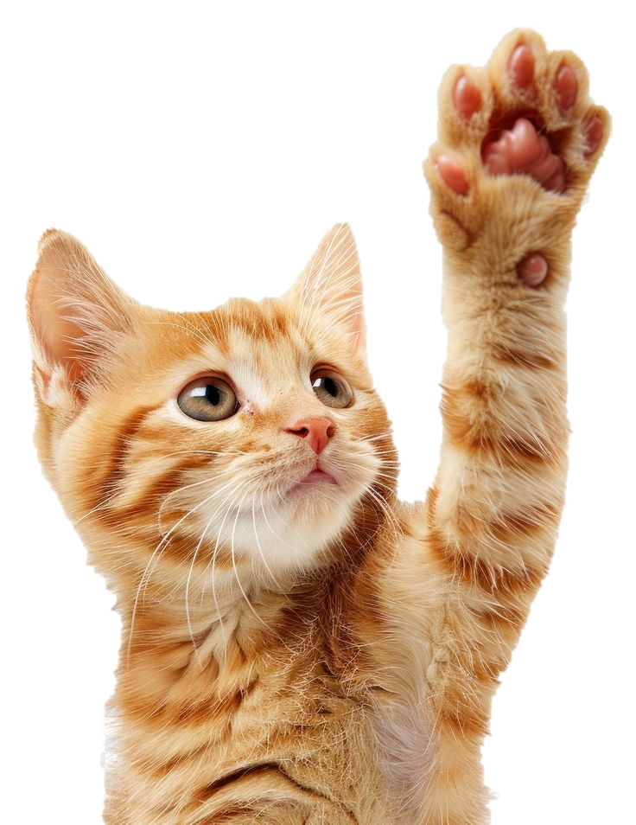
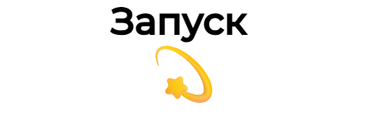
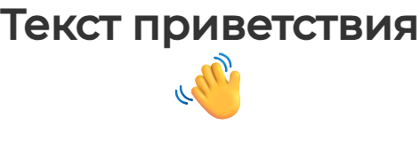
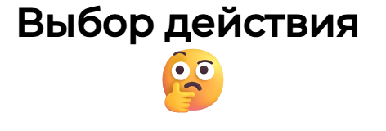


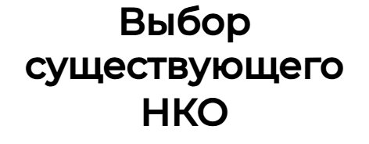



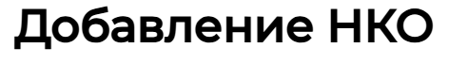

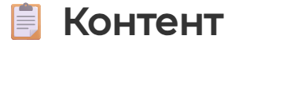

Начало работы
Проблема
Решение
Результат

Slide 4
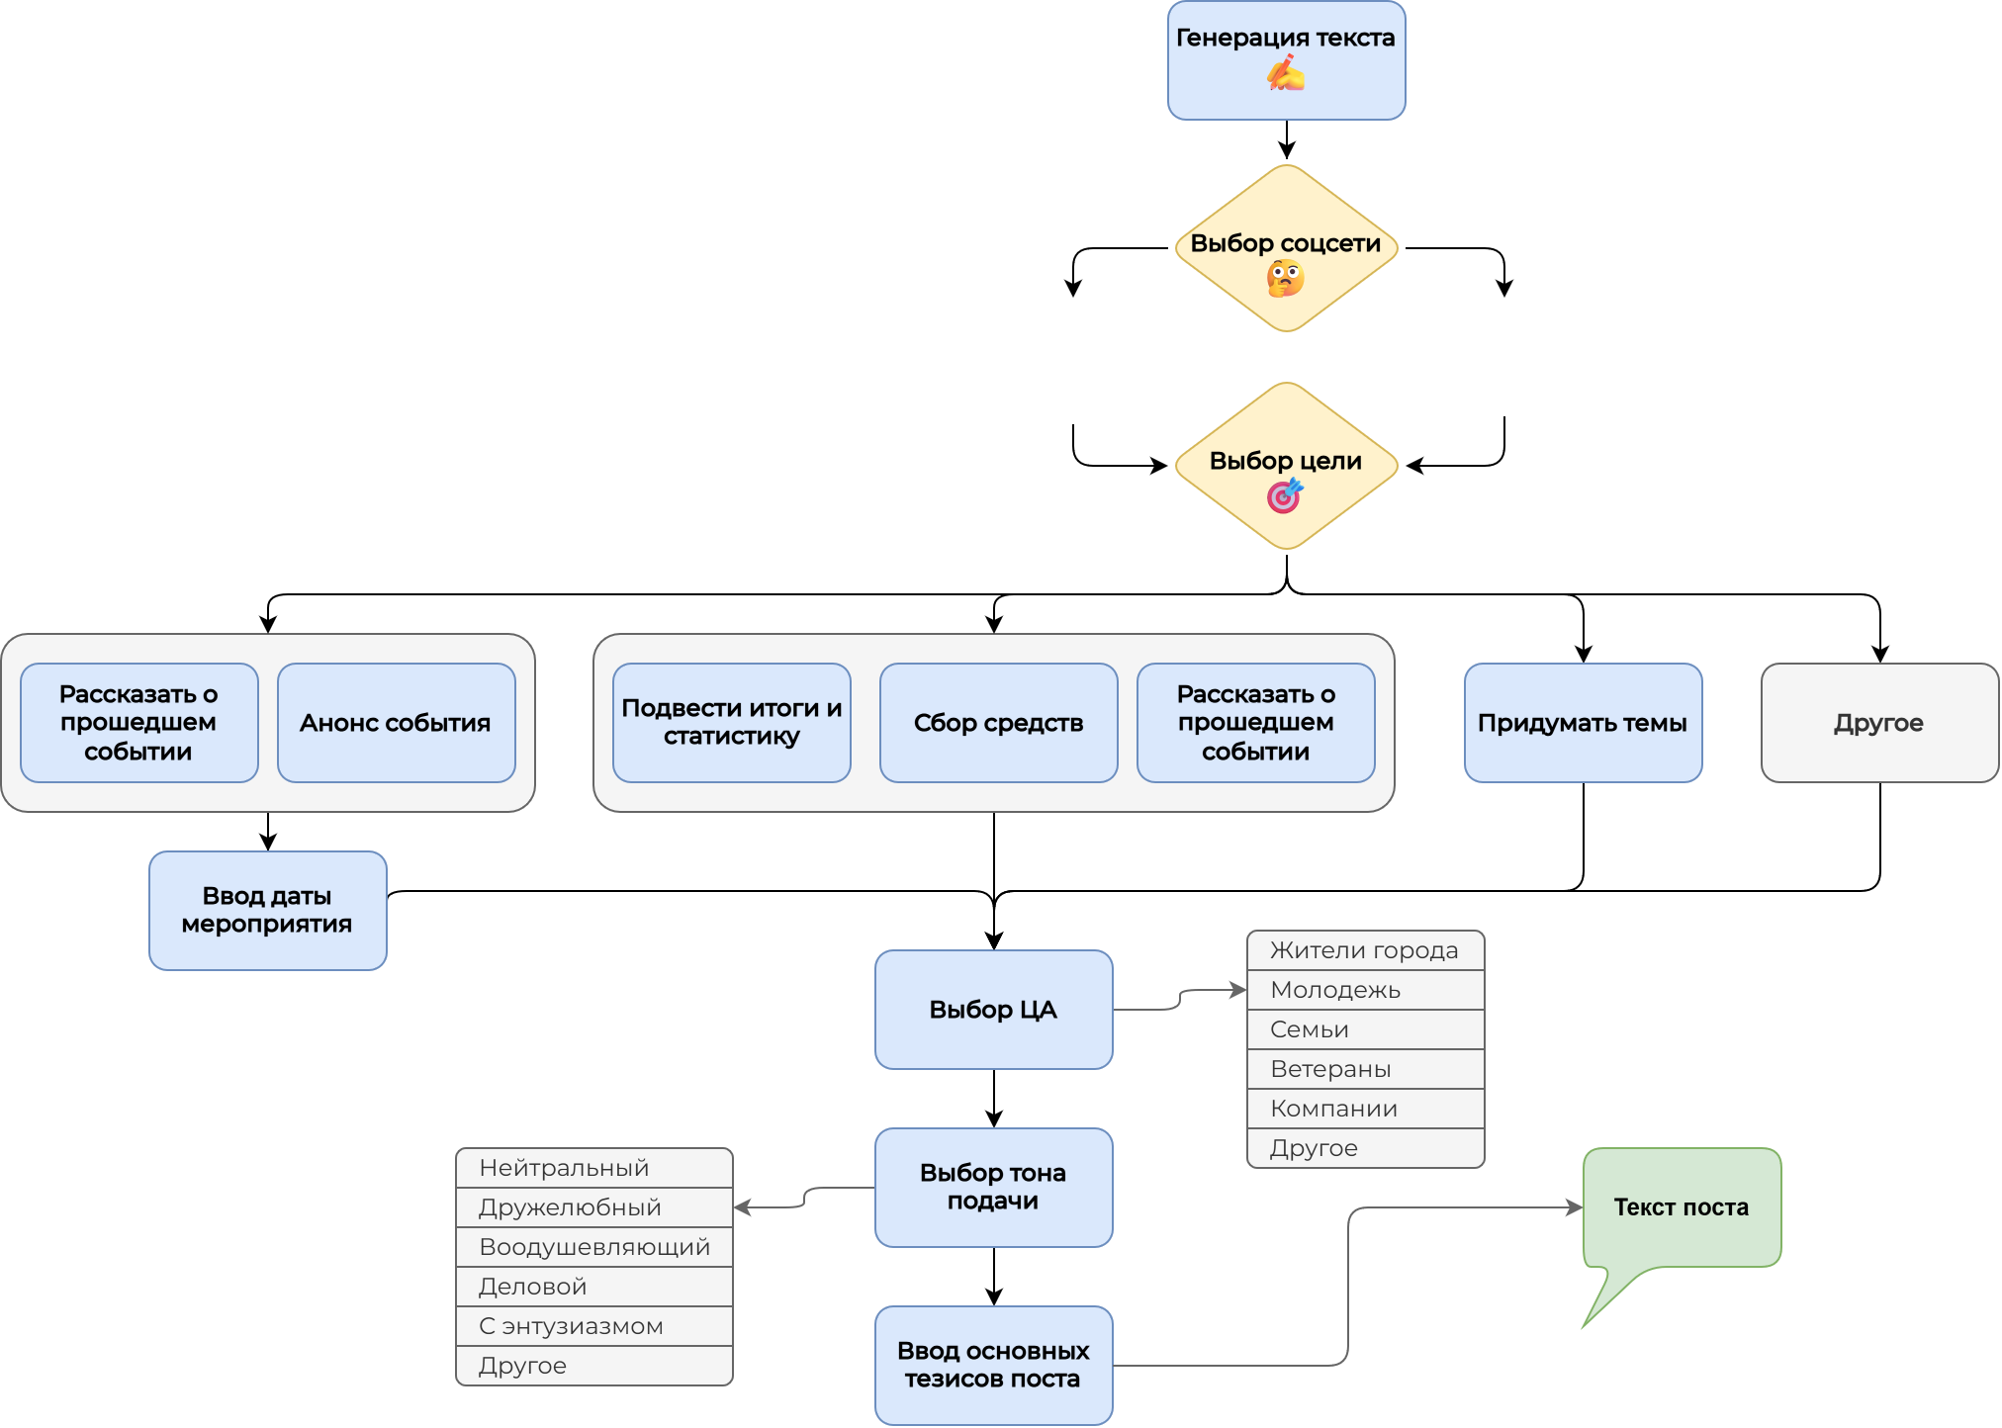


Генерация текста
Проблема
Решение
Результат

Slide 5
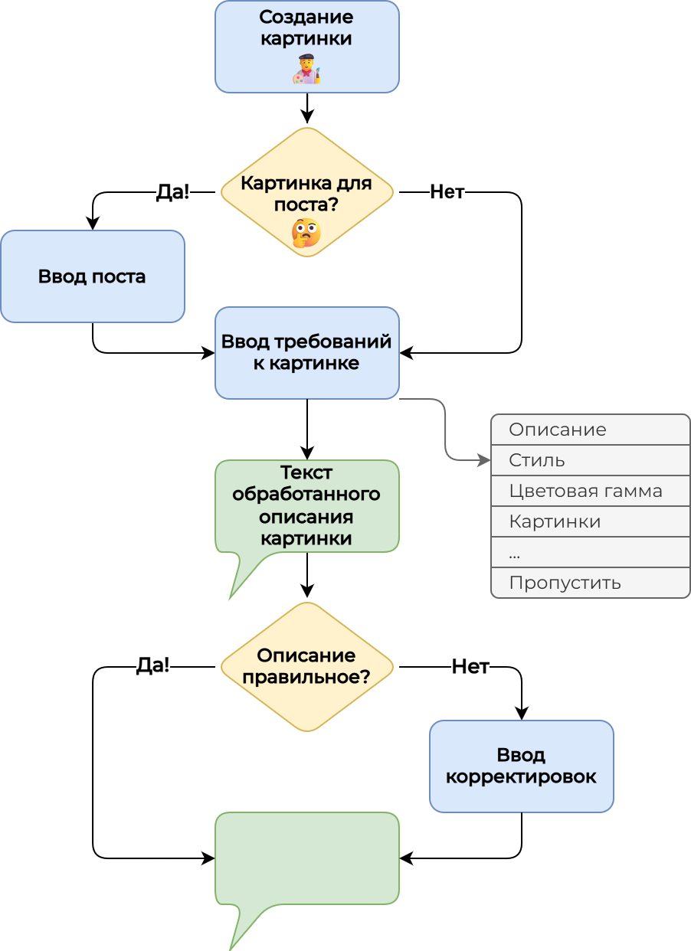
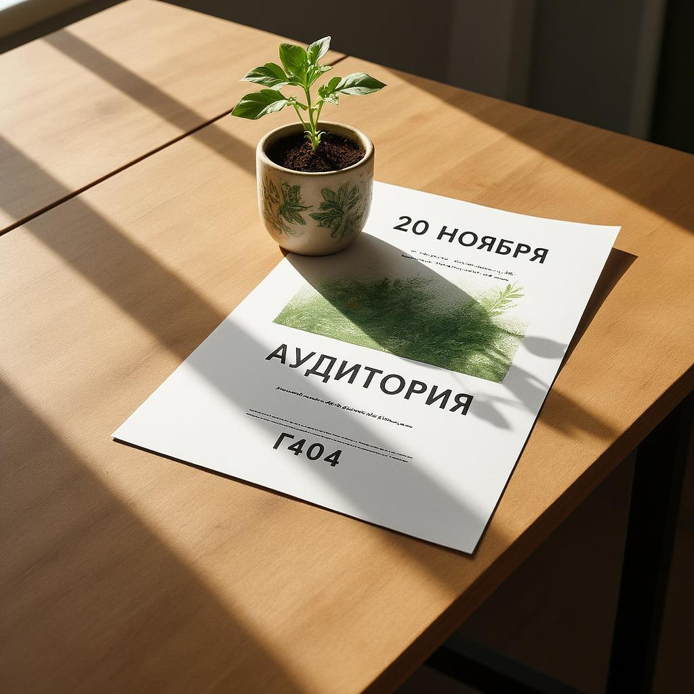
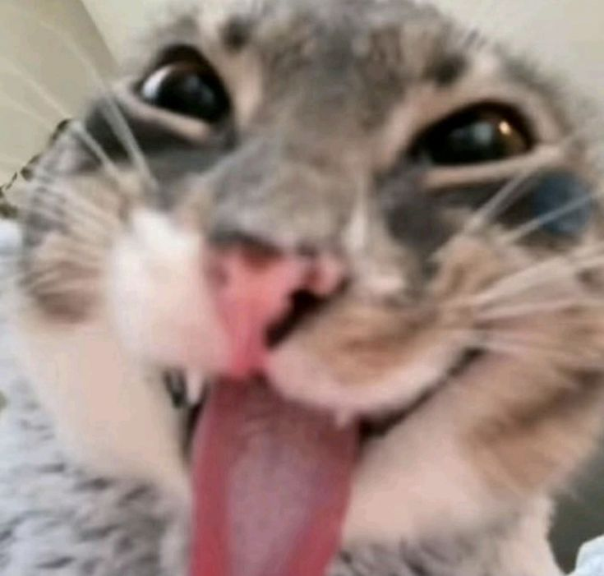
Генерация изображения
Проблема
Решение
Результат

Slide 6
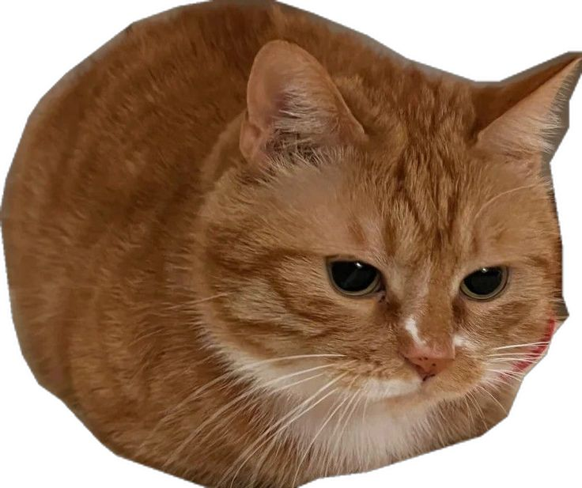
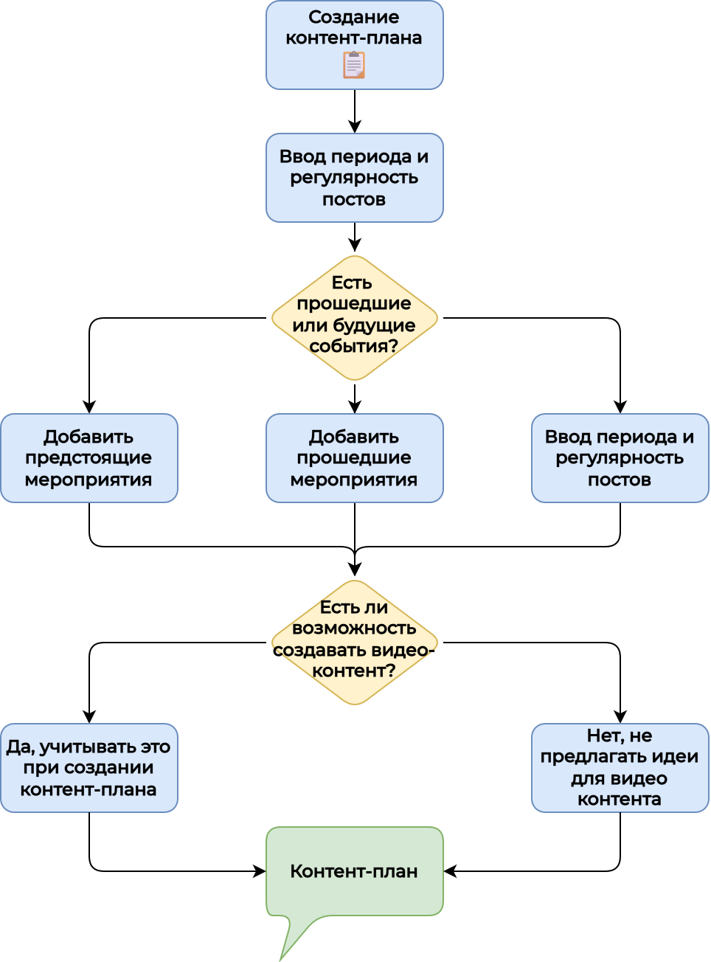
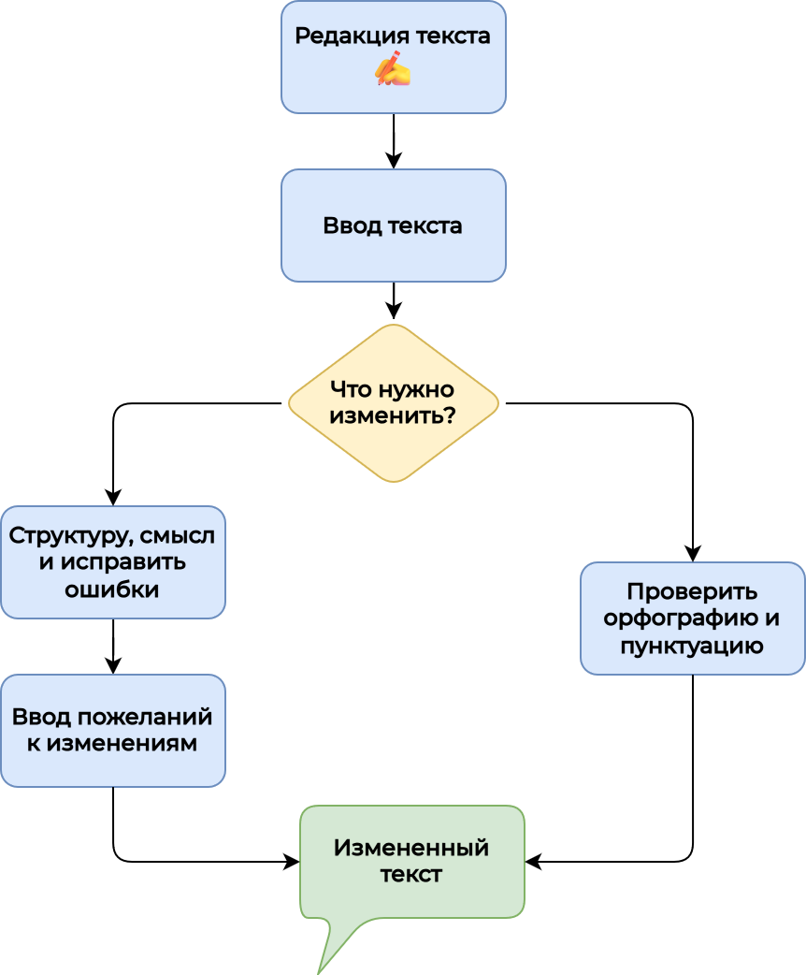

Редактор текста и контент-план
Проблема
Решение
Результат

Slide 7
Технические шоколадки
Проблема
Решение
Результат

Slide 8
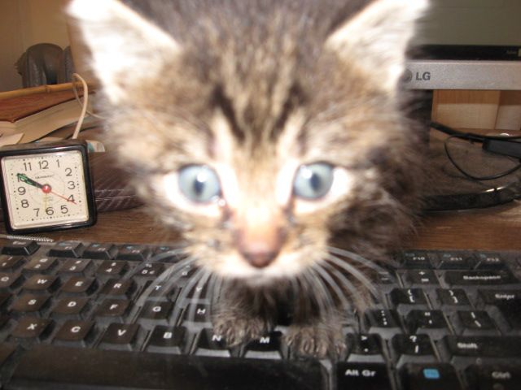
Демонстрация!
Проблема
Решение
Результат

Slide 9
Дальнейшее развитие
Тестирование бота и сбора обратной связи от НКО.
Дополнительный функционал
Помощь с заполнением заявок на гранты и годовых отчетов
Вход:
- Структура желаемого документа
- Посты и/или внутренние материалы
Выход:
- Структурированная информация формальным языком
Интеграция с соцсетями и отложенный постинг
Возможность запланировать публикацию в Telegram-канале или на странице ВКонтакте прямо из интерфейса бота.
Генерация контента для волонтеров и сотрудников
Возможность создавать тексты для
благодарностей волонтерам
анонсов внутренних встреч и обучений
постов-знакомств с новыми волонтерами, поздравлений
Польза для НКО: Повышение мотивации и удержание волонтеров.
Командный режим
Возможность добавить в бота нескольких сотрудников/волонтеров одной НКО.

Slide 10
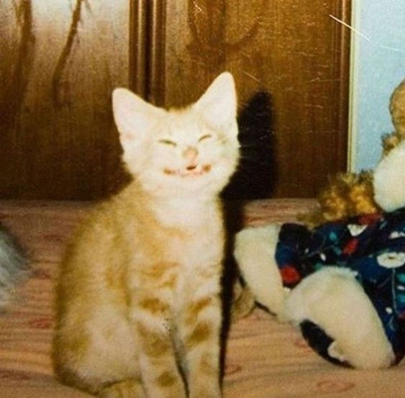
Спасибо за внимание!
Если есть вопросы, загуглите.

